Slide 1
Кластерный анализ данных о движении человека, полученных с датчиков ускорения
Выполнил: студент группы 3630103/60201 Букреев П.Г.
Руководитель: доцент, к.ф.-м.н. Бабенков М.Б.

Slide 2
Введение
Кластеризация – процесс объединения схожих объектов в группы. Объекты внутри одной такой группы отличаются от объектов внутри другой.
Кластеризация относится к методам машинного обучения без учителя. Такие методы могут быть необходимы в случае когда невозможно или нецелесообразно выделение части данных для обучения алгоритма.
Notes:
1. В данной работе рассматриваемыми объектами будут являться точки в многомерном пространстве
2. Методы обучения без учителя могут быть необходимы в случае когда невозможно или нецелесообразно выделение части данных для обучения алгоритма.

Slide 3
Зачем нужен анализ движения?
Медицинское применение: длительное дистанционное наблюдение. Возможность предоставить дополнительную информацию о различных отклонениях от нормы в процессе выполнения пациентом повседневных активностей.
Спортивное применение: отслеживание таких значений как пройденные шаги или потраченные калории. В случае более сложных систем могут отслеживаться такие значения как качество сна или пройденные этажи.
Повседневное использование: работа со сложными активностями и состояниями пользователя, такими как «на работе» или «на пути домой»; использование этой информации другими устройствами.
Notes:
Предоставить докторам дополнительную информацию о различных отклонениях от нормы в процессе выполнения пациентом его ежедневной рутины.
Некоторые более сложные системы могут давать значительно более сложно наблюдаемых значений, таких как пройденные этажи или качество сна.
Распознавание активности может быть настроено для работы со сложными активностями и состояниями пользователя, такими как «на работе» или «на пути домой», что может быть использовано другими устройствами или приложениями, например, для включения режима «не беспокоить» во время работы.

Slide 4
Цели работы
Выбор подходящего по характеристикам датчика для сбора исходных данных.
Анализ и реализация необходимых для работы рассматриваемых алгоритмов этапов подготовки собранных данных.
Сравнение результатов работы рассмотренных методов кластеризации.

Slide 5
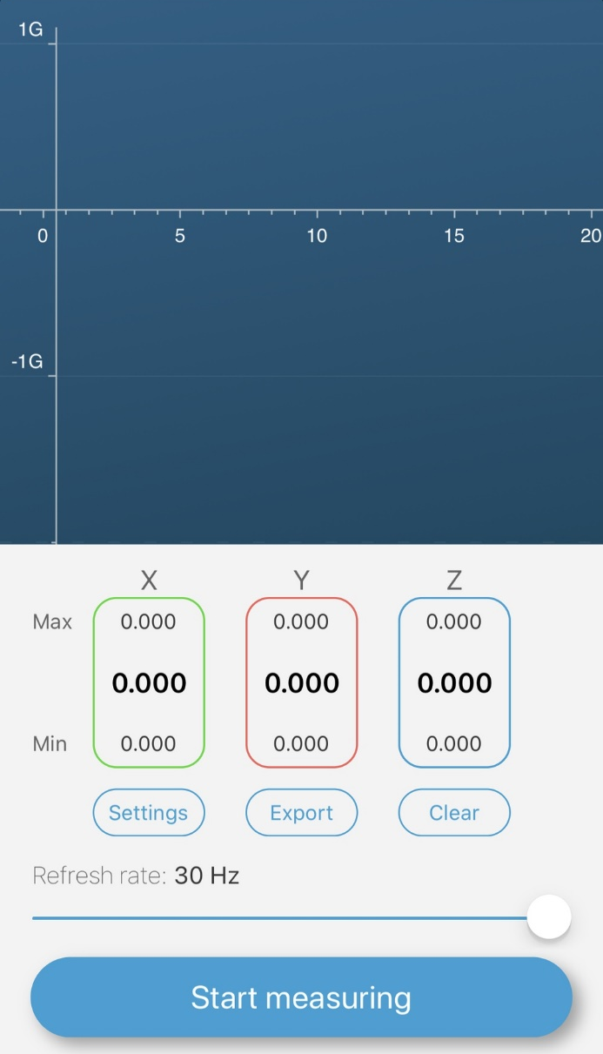
Получение данных
Данные об ускорении считываются смартфоном без необходимости специального закрепления.
Выбранная частота – 30 Гц.
Считываются три значения: ускорение по оси x, оси y и оси z. Они представляют собой временной ряд.
Notes:
Данные считываются современным смартфоном, находящимся в переднем кармане брюк пользователя во время выполнения повседневных активностей.
Частота близкая к 30 герцам считается достаточной для корректной работы рассматриваемых алгоритмов.
На основе данных акселерометра формируются три последовательности: данные об ускорении по трём осям х, у, и z

Slide 6
Подготовка данных
Проводится стандартизация: равенство нулю среднего и равенство единице среднеквадратичного отклонения.
Взятие дискретного преобразования Фурье от исходных данных посредством программы на языке Python.
Конечное количество признаков для передачи алгоритмам – 6 (три значения ускорений и три частотных значения).
Notes:
1. Стандартизация необходима для корректной работы методов кластеризации)
2. Из-за трудности анализа временного ряда используется дискретное преобразование Фурье, что позволяет учесть частотные характеристики.
3. Итоговое количество признаков, исходя из которых алгоритмы будут определять тип активности, оказалось равным шести

Slide 7
Рассмотренные методы кластеризации
Метод k-средних: вероятностный метод; результат зависит от выбора начальных значений; необходимо заранее знать количество групп k.
EM-алгоритм: определяет кластер по принципу его правдоподобия; вычислительная сложность эквивалентна методу k-средних.
Иерархическая кластеризация: позволяет остановиться на любом заранее неизвестном масштабе кластеризации; чувствительна к выбросам в исходных данных.
Notes:
Метод k-средних: относится к вероятностным методам; минусы на слайде
EM-алгоритм: Также относится к вероятностным методам; выбирается некая функция правдоподобия соответствия точки каждому из кластеров, затем максимизируется
Иерархическая кластеризация: Иерархический подход, итеративно определяются кластеры различного порядка

Slide 8
Результаты
Данные об ускорении считывались в процессе выполнения трех активностей: сидение, стояние и ходьба.
Для реализации рассмотренных методов многомерной кластеризации использовался пакет прикладных программ STATISTICA.

Slide 9
Рис. 1. Значения (координаты) центров кластеров и процентное соотношение точек в алгоритме k-средних.
Notes:
На рисунке представлен результат работы алгоритма k-средних. Процентное распределение показывает что алгоритм разделил большинство точек на два кластера и не смог выявить три различных группы.

Slide 10
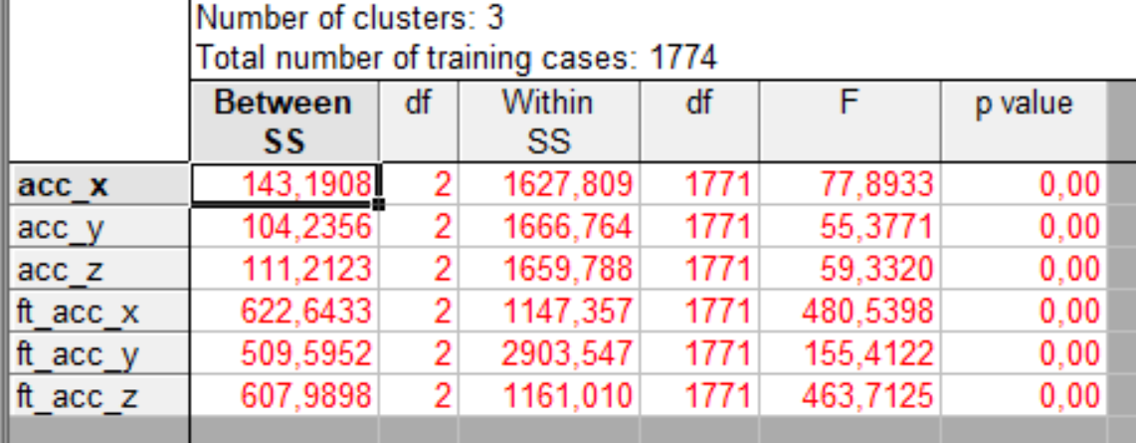
Рис. 2. Дисперсионный анализ влияния признаков в EM-алгоритме.
Notes:
Результат работы EM-алгоритма идентичен распределению объектов для алгоритма k-средних. На рисунке представлена информация об использовании алгоритмом каждого из признаков.

Slide 11
Рис. 3. Диаграмма дерева кластеров.
Notes:
На рисунке представлен результат работы иерархического метода. Видно, что различие между делением на три кластера и на четыре сравнительно мало, в отличие от деления на два кластера, что повторяет результат работы метода k-средних.

Slide 12
Оценка результата и дальнейшее усложнение
Рассмотренные алгоритмы неудовлетворительно выявляют рассмотренные виды деятельности из-за отсутствия явного учёта временной составляющей данных.
Предлагается применение более подходящих алгоритмов, учитывающих временную составляющую задачи: DTW-алгоритм, нейронная сеть (LSTM-сеть).
Notes:
DTW-алгоритм (Алгоритм динамической трансформации временной шкалы)
LSTM (нейронная сеть с долгой краткосрочной памятью)

Slide 13
Заключение
В качестве подходящего по ключевой характеристике (частоте) датчика был выбран смартфон со встроенным акселерометров.
Проанализировано необходимое количество выделяемых признаков в соответствии с рассмотренными алгоритмами. В рамках данной работы применено преобразование Фурье для учёта частотных характеристик.
Проведено сравнение результатов работы двух вероятностных алгоритмов и одного иерархического. Рассмотренные алгоритмы не справились с задачей разделения объектов на три группы из-за малого отличия значения признаков двух рассматриваемых процессов.
Сделан вывод о том, что для решения подобной задачи лучше подходят алгоритмы, в явном виде учитывающие временную природу исходных данных, чем рассмотренные в данной работе.
Notes:
В рамках данной работы был проведён кластерный анализ данных о движении человека, полученных с датчиков ускорения

